Slide 2
Mesures nationales de soutien au processus WASH FIT et liens avec le secteur de la santé
Module d’introduction au WASH FIT
Ajouter la date et le lieu
Notes:
Introduce yourself if you have not already, and make sure you insert the date and location to the slide before you start
NOTE FOR TRAINER:
This module was updated in February 2022. A number of slides related to COVID-19 have been included. Trainers are advised to check the WHO website for the latest technical guidance which may change as new evidence emerges. https://www.who.int/emergencies/diseases/novel-coronavirus-2019/technical-guidance

Slide 3
Objectifs pédagogiques
À l’issue de la séance, vous serez capables :
De comprendre les données mondiales et les mécanismes de suivi les plus récents en matière de services WASH dans les établissements de santé ;
D’expliquer comment le thème des services WASH dans les établissements de santé est traité au sein des différents outils et documents d’orientation consacrés aux soins de santé de qualité, à la santé de la mère et de l’enfant, à la prévention et à la lutte contre les infections, et à la résistance aux antimicrobiens, ainsi que les modalités de collaboration avec les partenaires du secteur de la santé ;
De présenter certains aspects de la résolution de l’Assemblée mondiale de la Santé relative aux services WASH dans les établissements de santé (2019), les modalités de suivi des progrès réalisés et les efforts déployés pour renforcer la responsabilité ;
De connaître les cibles à atteindre à l’échelle mondiale en matière de services WASH dans les établissements de santé, ainsi que les indicateurs utilisés pour mesurer les progrès accomplis ;
De maîtriser les dernières recommandations de l’OMS relatives aux services WASH dans les établissements de santé pendant la pandémie de COVID-19 ;
De solliciter les bons interlocuteurs afin d’obtenir plus d’informations de l’OMS et de l’UNICEF concernant les services WASH dans les établissements de santé.
Symboles à connaître
Travail
de groupe
Notes:
READ SLIDE

Slide 4
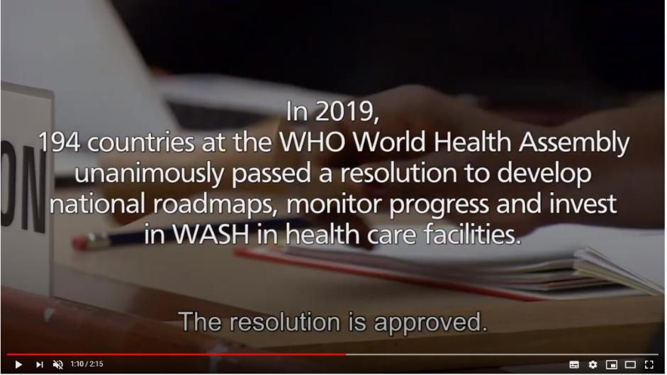
« La résolution est approuvée » Août 2019
https://www.youtube.com/watch?v=Su53NTLFkdA&feature=youtu.be
Notes:
SAY:
This short video sets the scene for the global work on WASH in health care facilities
NOTE FOR TRAINER:
Play the video by copy pasting the URL into a web browser
If a video cannot be shown during the presentation, (e.g. due to poor internet connection for virtual audiences), this may be skipped and the link sent to participants to watch afterwards.

Slide 5
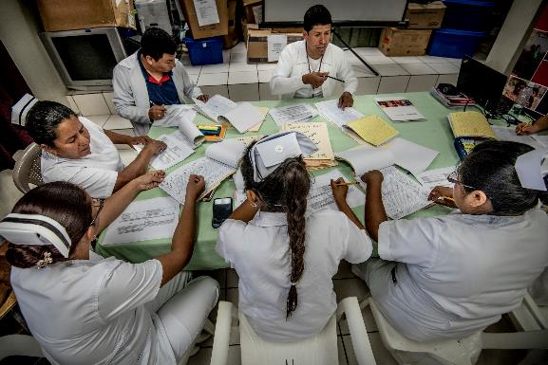
Première partie : Données mondiales récentes
Dernières estimations mondiales
Données relatives à votre pays
© Karen Kasmauski/MCSP
Notes:
READ THE SLIDE

Slide 6
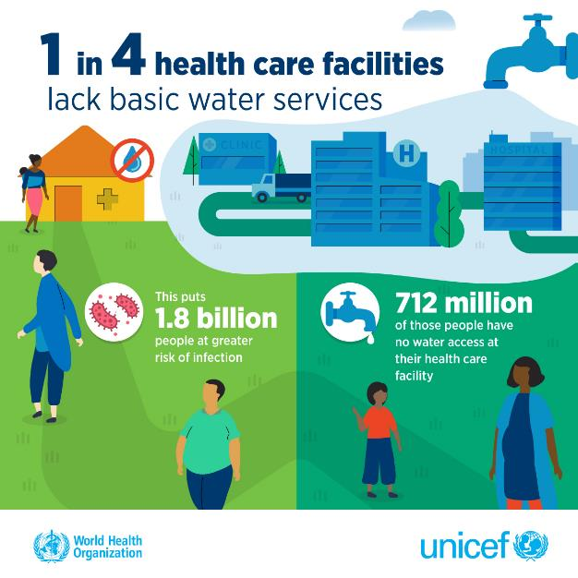
À l’échelle mondiale, les conditions nécessaires ne sont pas encore réunies
https://washdata.org/data/info/healthcare
Notes:
READ THE SLIDE
SAY:
the WHO/UNICEF Joint Monitoring Programme regularly reports on water, sanitation, hand hygiene, health care waste and environmental cleaning services in health care facilities as part of official reporting responsibilities for SDG 6 on WASH.
Data are based on nationally representative health care facility assessments and are extracted from dozens of different types of surveys.
The latest data represents 2019 and was published in 2020. The next update will be published in 2022. You can find updates at the website

Slide 7
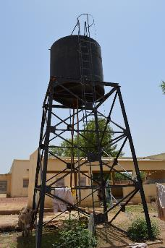
Situation mondiale des services WASH dans les établissements de santé (2019)
Un établissement sur dix est dépourvu de services d’assainissement.
Seuls deux établissements sur trois disposent d’installations pour l’hygiène des mains à chaque point de prestation de soins.
Seuls deux établissements sur trois disposent de systèmes de tri des déchets.
Dans les pays les moins avancés, la couverture des services d’assainissement diminue de 50 %.
Les données disponibles souffrent de lacunes importantes, en particulier en matière de nettoyage de l’environnement.
Données en ligne portant sur 164 pays
(473 sources différentes)
Consultez les données relatives à votre pays à l’adresse suivante : https://washdata.org/data/info/healthcare
Le Programme commun OMS/UNICEF publie de nouvelles données tous les deux ans. Pour accéder aux rapports et aux données les plus récents, veuillez consulter la page suivante : https://washdata.org/data/info/healthcare.
Notes:
READ THE SLIDE
SAY:
This is the first global baseline estimate of WASH in health care facilities
Data are from 2019, published in 2020

Slide 8
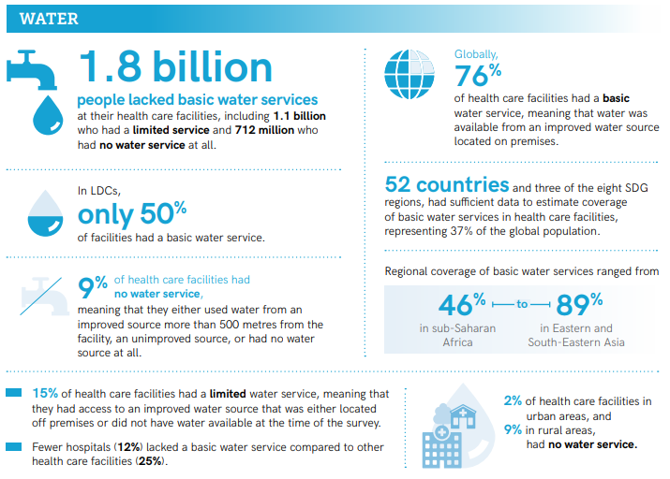
Source : OMS/UNICEF, Rapport de situation mondial sur les services WASH dans les établissements de santé : les impératifs premiers, 2020. Disponible à l’adresse suivante : https://www.who.int/fr/publications/i/item/9789240017542.
Notes:
SAY:
Here are more global data for you to understand the scale of the problem.

Slide 9
Notes:
READ KEY FACTS FROM THE SLIDE

Slide 10
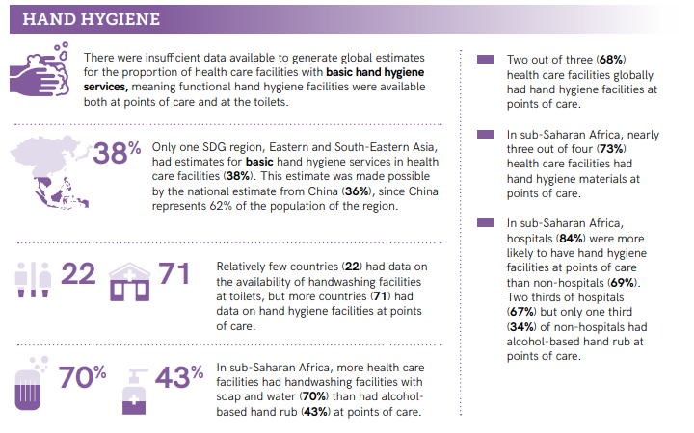
Notes:
READ KEY FACTS FROM THE SLIDE

Slide 11
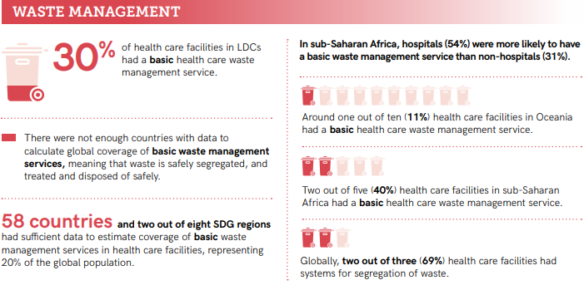
Notes:
READ KEY FACTS FROM THE SLIDE

Slide 12
Notes:
READ KEY FACTS FROM THE SLIDE

Slide 13
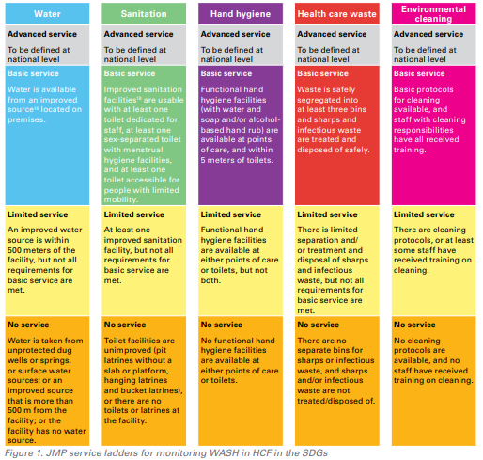
Indicateurs de suivi mondiaux et définitions
Notes:
SAY:
This slide describes what are the indicators used to describe the situation which was just presented in the previous slides.
The WHO/UNICEF Joint Monitoring indicators and service ladders (no service, limited service, basic and advance service) are drawn from existing WHO guidance. These indicators, however, do not cover the full extent of minimum standards due to difficulty of measuring and lack of global data. For example, water quantity, water storage and water quality are not included in the basic definition of water, nor are aspects of climate resilience such as minimizing water leakages and raising storage.
Thus, it is important to consider that while the WHO/UNICEF figures provide an important starting point for understanding WASH services (and gaps) they are not the end point.
Find out more about the ladders and core questions, visit: https://www.who.int/publications-detail-redirect/9789241514545. The document is available in other UN languages.

Slide 14
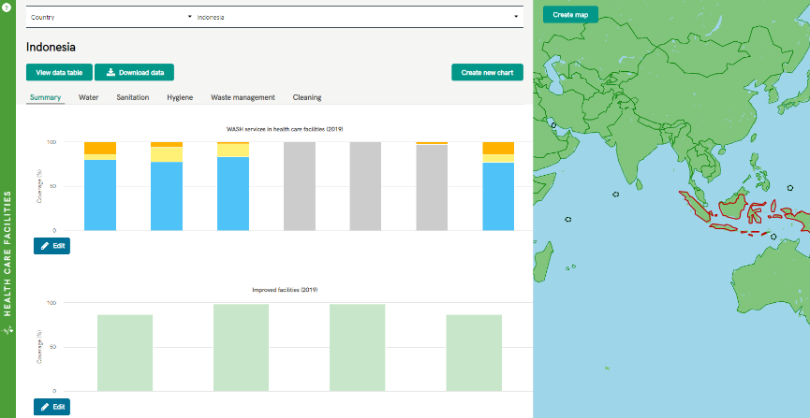
Insérez ici une capture d’écran des données relatives à votre pays
Contexte national
Ouvrez la page www.washdata.org pour consulter et télécharger les fichiers relatifs à la situation des pays
Recherchez des données à l’échelle mondiale, régionale ou nationale
Téléchargez les données nationales au format Excel
Les échelles de service indiquent (de haut en bas) :
L’absence de service
La disponibilité limitée des services
La présence de services élémentaires
Notes:
NOTE FOR TRAINER:
This slide is to be adapted to the country context.
If it is possible to insert local data – read out the data from the slide

Slide 15
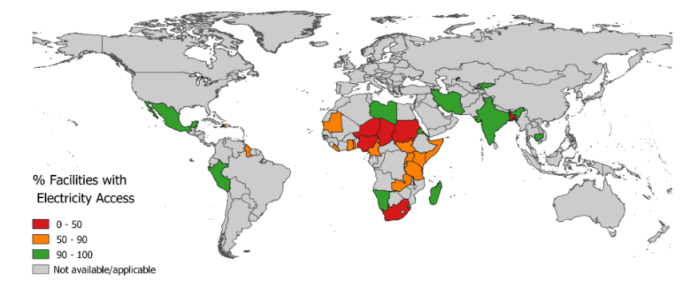
Présentation générale
L’accès à l’énergie est également un enjeu crucial, qui connaît d’importantes lacunes à l’échelle mondiale
Pourcentage d’établissements de santé dotés d’un accès à l’électricité, par pays
Si vous souhaitez en savoir plus sur les efforts déployés pour alimenter les établissements de santé en électricité, veuillez consulter le site Internet de Sustainable Energy for All à l’adresse suivante : https://www.seforall.org/powering-healthcare.
ESS
Un établissement de soins de santé primaires sur quatre n’a pas accès à l’électricité.
35 % des hôpitaux ne disposent pas d’un réseau d’alimentation électrique fiable.
Notes:
SAY:
Despite the fundamental role that electricity plays in health care provision, many health care facilities do not have access to electricity.
Updated: total number of surveys in database is 34 from 23 countries.
This slide shows the most recent data on access to electricity in health care facilities
Of the data available, many health care facilities lack adequate access to electricity.
As many as 1 in 4 health posts (primary level of care) have no electricity at all.
-Increasingly WHO and partners are working to jointly advocate for, finance, monitoring and improve WASH and energy in health care facilities as the two are linked (e.g. you need lighting in toilets and energy to pump water) and often are both included in one “bundle” of health infrastructure when it comes to health financing and budgets.
But the picture is much more complex than this. Many facilities that technically have access (i.e. are connected to the grid) do not have good quality or reliable access. Nearly 35% of hospitals surveyed report that they do not have reliable access to electricity. So while we are focused on providing access where there is none, it is important that we do not also overlook facilities where reliability of access is a major concern.

Slide 16
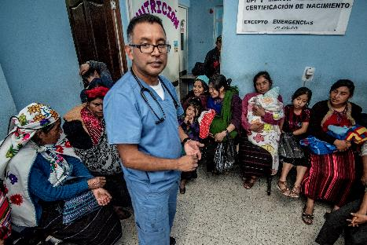
Deuxième partie : Autres initiatives notables en matière de santé
Qualité des soins
Prévention et contrôle des infections
Résistance aux antimicrobiens
COVID-19
© Karen Kasmauski/MCSP

Slide 17
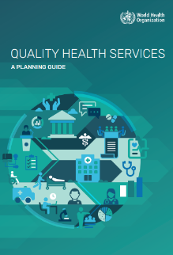
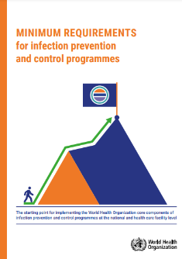
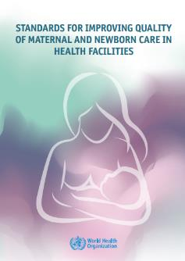
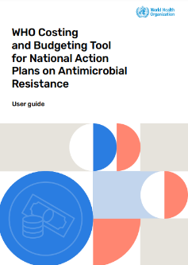
Les services WASH dans les établissements de santé – Une composante essentielle des stratégies et des normes relatives à la santé
Soins de santé de qualité et couverture sanitaire universelle
Prévention et lutte contre les infections
Résistance aux antimicrobiens
Santé de la mère et de l’enfant
Notes:
SAY:
WASH in health care facilities is included in many global health strategies and standards and recognized as a fundamental element to achieving health goals. Specifically:
For quality health services-WASH in health care facilities saves costs in the health systems through reduced health care associated infections and reduced need for medication, greater staff morale and improved performance and greater uptake of health care services and satisfaction of care. WASH in HCF standards, monitoring and resources ought to be included in any national efforts on quality health services.
WASH in HCF is essential for IPC practices and IPC actors have a role in advocating for, monitoring and collaborating with WASH actors on using joint tools and approaches.
If you are interested you can learn more about minimum IPC requirements
The standards for improving quality of maternal and newborn care identify WASH as one of 8 critical areas for improving the provision and experience of care around time of childbirth. Improving water services, toilets, showers and hand hygiene within maternity settings can significantly improve health outcomes for mother and child. The Network for Improving Quality of Care for Mothers, Newborns and Children (Quality of Care Network) works to implement these standards in 11 focus countries on dedicated quality improvement (QI) efforts and is an important platform for sharing lessons learned globally.
Antimicrobial resistance is a growing threat and WASH in health care facilities is needed to prevent AMR infections, prevent spread of AMR in the environment (e.g. through safely managed sanitation/wastewater) and ensure safe and effective treatment of those that have antibiotic resistant infections. Including WASH in HCF plans, budgets and monitoring with national Antimicrobial Resistance plans is one important means by which to increase political buy-in and multisectoral action.

Slide 18
Soins de « QUALITÉ » – Une promesse vide de sens si les impératifs premiers (services élémentaires) ne sont pas respectés
Chaque année, dans 137 pays à revenu faible et intermédiaire de la tranche inférieure, 8,6 millions de personnes perdent la vie faute d’avoir pu accéder à des soins de qualité.
3,6 millions d’entre elles n’ont pas pu accéder au système de santé.
Les 5 millions restants ont bénéficié de soins d’une qualité médiocre.
Jusqu’à 1 million de mères et de nouveau-nés meurent des suites d’une infection évitable causée par un accouchement non respectueux des normes d’hygiène.
https://www.thelancet.com/pdfs/journals/langlo/PIIS2214-109X(17)30101-8.pdf
https://www.healthynewbornnetwork.org/hnn-content/uploads/CBK_brief-LOW-RES.pdf
Notes:
READ THE SLIDE
SAY:
The picture shown here is a delivery room in a rural primary health care facility in a country in the Sahel.

Slide 19
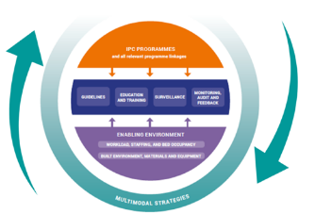
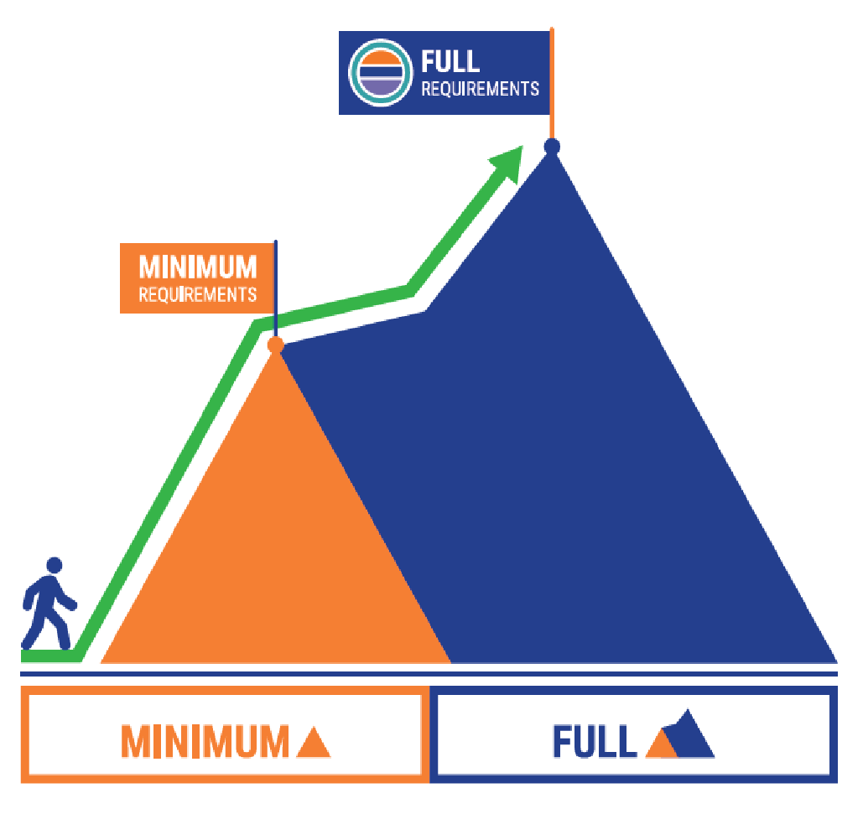
Services WASH et procédures de prévention et de lutte contre les infections – Deux piliers pour des soins de santé plus sûrs
Réfléchissez aux questions suivantes :
Selon vous, quel lien peut-on établir entre les services WASH et la notion de prévention et de lutte contre les infections ?
Parmi les documents d’orientation dont vous disposez en matière de services WASH, lesquels abordent et expliquent la notion de prévention et de lutte contre les infections ?
Quels aspects de la formation traitent à la fois des services WASH et de la notion de prévention et de lutte contre les infections ?
Durée : 5 min
Notes:
SAY:
Talk in pairs for a few moments, thinking about the WASH-IPC relationship and be ready to shout out some answer to the questions
THEN SAY:
There are many interlinkages between WASH and IPC – it is important to understand that WASH and IPC are complementary and there is a strong rationale for effective relationships between those tasked with addressing WASH and IPC

Slide 20
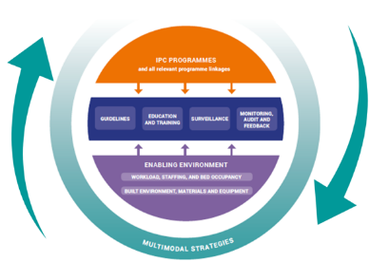
Les services WASH et la prévention et la lutte contre les infections – Une combinaison efficace pour des soins de santé plus sûrs
Pour être en mesure de fournir des soins propres et de lutter contre les épidémies, la résistance aux antimicrobiens et les infections durables, les pays doivent mettre en œuvre des programmes efficaces pour la prévention et la lutte contre les infections, ainsi que des services WASH opérationnels.
Les procédures de prévention et de lutte contre les infections offrent une solution concrète fondée sur des données probantes qui permet de protéger les patients et les agents de santé en enrayant la propagation d’une infection à travers une série de mesures précises.
L’OMS a identifié huit composantes principales permettant de caractériser un programme de prévention et de lutte contre les infections dans le contexte des soins de santé.
Les services WASH font partie de l’environnement favorable nécessaire aux soins de santé (il s’agit de la principale composante 8).
https://www.who.int/teams/integrated-health-services/infection-prevention-control
Notes:
READ THE SLIDE
SAY:
the coloured visual represents what are described as the WHO IPC core components – these are evidence based guidelines that all countries should follow and they do incorporate aspects of WASH as a core element of IPC
WASH has critical connections to these IPC core components, although WASH is about more than just preventing infection (i.e. it impacts dignity)
nonetheless, WASH provides the necessary infrastructure, materials and equipment enabling the implementation of appropriate IPC practices and supporting behavioural change among health workers and the community. This is represented in the diagram by the purple segment
You can read more in a number of IPC and WASH publications

Slide 21
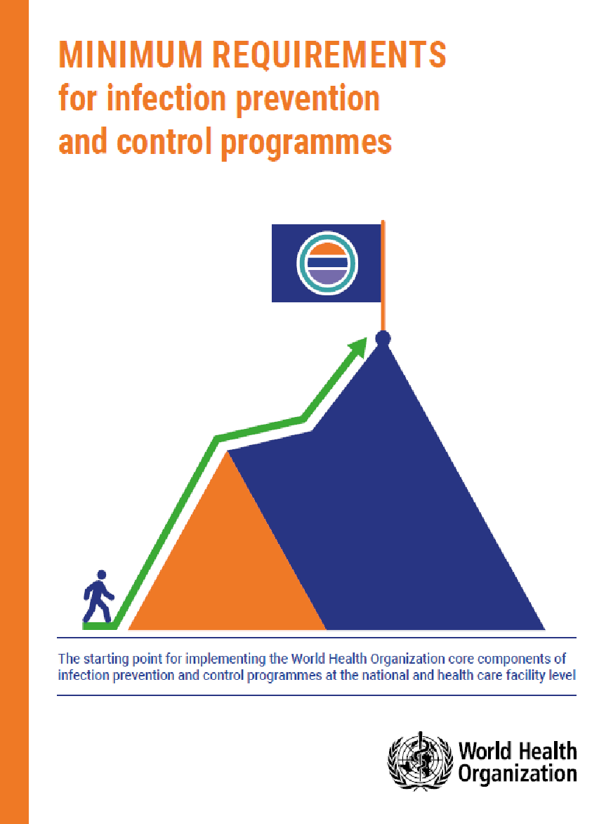
Exigences minimales relatives aux programmes de prévention et de lutte contre les infections
Afin de garantir l’efficacité des programmes de prévention et de lutte contre les infections mis en œuvre au niveau national et dans les établissements de santé, les pays doivent respecter les exigences minimales en vigueur.
🡪 La condition préalable à une protection de base et à la sécurité des patients, des agents de santé et des visiteurs.
Les services WASH constituent une exigence minimale inscrite dans la principale composante 8 : « Environnement bâti, matériel et équipement pour la prévention et le contrôle des infections ».
Notes:
READ THE SLIDE
SAY:
Emphasise that the IPC minimum requirements are the starting point for providing basic protection and safety to patients, health workers and visitors, and to progressively fully establish all IPC core components

Slide 22
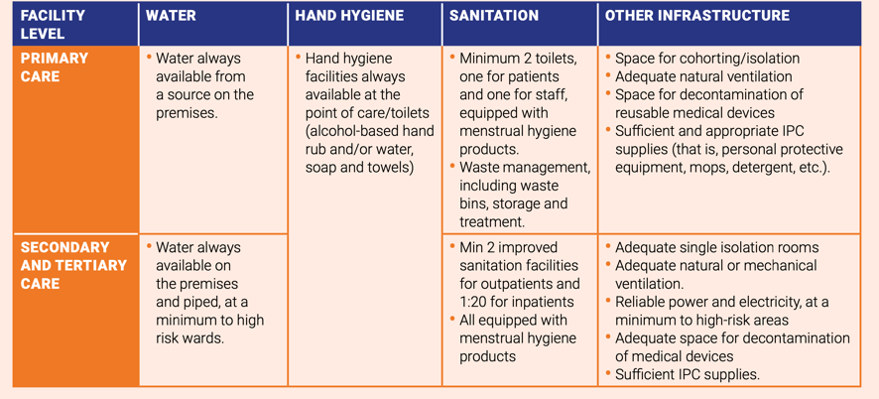
Exigences minimales en matière de services WASH
permettant de renforcer l’environnement bâti, le matériel et l’équipement pour la prévention et la lutte contre les infections
Notes:
READ THE SLIDE
SAY:
WASH is represented in IPC core component 8 which recommends that patient care activities should be undertaken in a clean and/or hygienic environment that facilitates practices related to the prevention and control of infection.
This includes all elements related to the WASH infrastructure and services, as well as the availability of appropriate IPC materials and equipment.

Slide 23
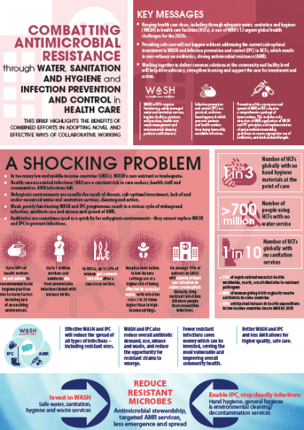
Les services WASH – Une composante essentielle de la prévention et de la lutte contre les infections
Liens
En particulier avec les services de gestion des déchets, d’assainissement et d’approvisionnement en eau, mais aussi d’hygiène (hygiène des mains, nettoyage, etc.).
Orientations
Gestion des déchets, accès satisfaisant à l’eau potable, fiabilité de l’alimentation en électricité, de l’assainissement et du nettoyage de l’environnement.
Amélioration multimodale
Les infrastructures WASH sont une composante essentielle des stratégies d’amélioration multimodales défendues par l’OMS.
Responsabilités
Le suivi des services WASH et des procédures de prévention et de lutte contre les infections doit permettre d’obtenir des informations sur la présence et le fonctionnement des infrastructures WASH.
https://washinhcf.org/resource/combatting-amr-through-wash-and-ipc-in-healthcare/
Notes:
SAY:
This slide presents some key principles related to the IPC core components and how WASH can be seen as a building block for IPC in health care
Linkages: The IPC team should have established links and communication mechanisms, in particular with those providing waste management, sanitation and water supply services.
Guidance: Should include reference to waste management, adequate access to safe water, a reliable electricity supply, sanitation and environmental cleaning.
Multimodal improvement: Building and continuously operating and improving the WASH infrastructure is a critical element of multimodal strategies, which have proven to be the most successful approach for implementing IPC interventions in health care. Explain that the Hand Hygiene module presents a comprehensive outline of the multimodal strategy.
Accountability: WASH & IPC monitoring should provide information on the existence and functioning of the WASH infrastructure, such as water and electricity supplies, toilets, and health care waste disposal and treatment
the WASH AMR IPC leaflet which is visualized on the right of the and encourage participants to read this as an example of what action focused linkages might look like in real life

Slide 24
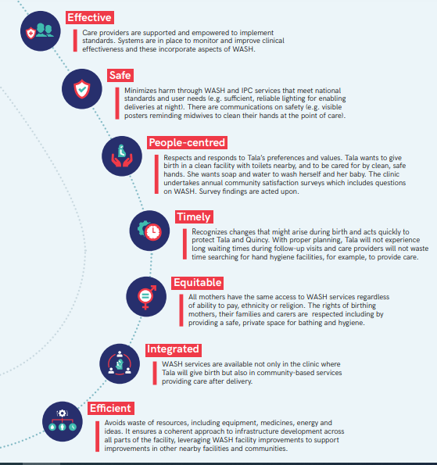
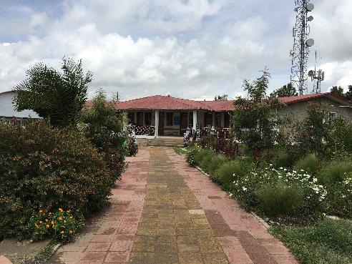
Les services WASH et les procédures de prévention et de lutte contre les infections contribuent aux sept éléments de qualité relatifs à la prestation de soins
2. Efficients
4. Intégrés
6. Sûrs
Les services WASH contribuent à l’efficacité de la prévention et de la lutte contre les infections en empêchant : i) la propagation des infections ; ii) l’utilisation excessive ou indue d’antibiotiques ; iii) les épidémies.
1. Assurés en temps voulu
5. Efficaces
https://www.who.int/fr/publications-detail/9789240017542
Notes:
SAY:
Let's bring this to life by focusing on a topic of interest today – the prevention and control of infection (IPC) and how WASH plays such an important role in supporting efforts to stop preventable infection in health care as part of overall efforts to improve the quality and safety of health care.
This slide provides a quick recap on what is meant by quality health care.
Quality health care is timely, efficient, equitable and integrated - delivered in a seamless way for people who access it.
Thinking about WASH – one way to look at this is that a lack of WASH in health care means care is less effective, less safe & harmful.
If we think specifically about IPC - WASH supports & strengthens IPC to prevent: i) the spread of infection, ii) the overuse/unnecessary use of antibiotics & iii) outbreaks.
WASH is a building block for the delivery of quality health care for people.

Slide 25
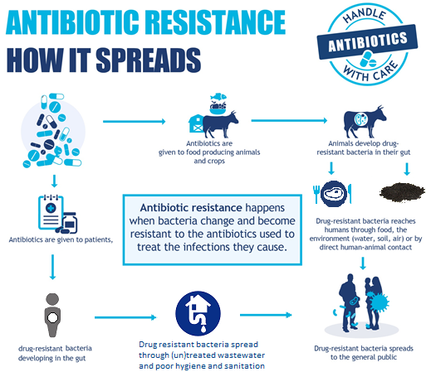
L’eau, l’assainissement et l’hygiène jouent un rôle fondamental dans la prévention de la résistance aux antimicrobiens
Bonnes pratiques de fabrication, notamment en matière de traitement des eaux usées
Hygiène et traitement des animaux ; utilisation sans danger des eaux usées et du fumier
Accès universel aux services WASH (cibles 6.1 et 6.2 des objectifs de développement durable [ODD]) au sein des ménages afin d’éviter une consommation supérieure aux besoins
Accès universel aux services WASH dans les établissements de santé
Élimination en toute sécurité des médicaments non utilisés
Recherche – Contribution relative des différentes sources à la résistance aux antimicrobiens et à la santé
Améliorer le traitement de toutes les eaux usées (cible 6.3 des ODD)
Notes:
SAY:
This information from the WHO AMR promotions highlights specifically the linkage with AMR

Slide 26
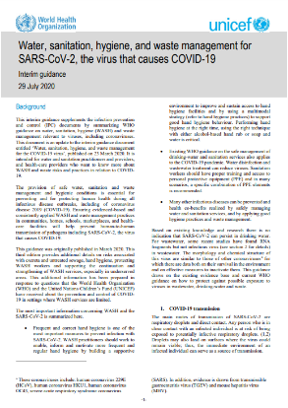
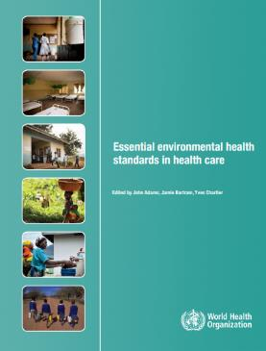
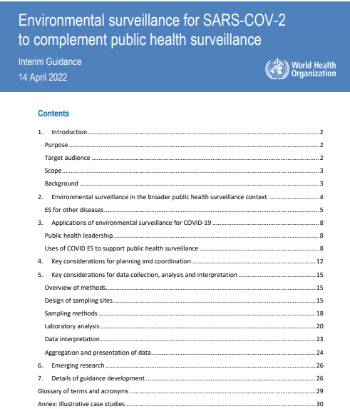
Orientations relatives à la COVID-19 et aux services WASH
L’une des principales mesures de prévention consiste à se laver les mains de manière appropriée et régulière.
Les documents d’orientation de l’OMS relatifs à la gestion sans danger de l’eau potable, de l’assainissement, de l’hygiène des mains et des déchets biomédicaux restent valables dans le contexte de la COVID-19 ; aucune mesure supplémentaire n’est nécessaire.
La gestion sans danger de l’eau et des services d’assainissement, ainsi que l’adoption de bonnes pratiques en matière d’hygiène et de gestion des déchets peuvent contribuer à la prévention de nombreuses autres maladies infectieuses et présenter des bénéfices connexes en matière de santé.
La place des services WASH dans les établissements de santé doit constituer un enjeu prioritaire, intégré à l’ensemble des plans nationaux de lutte contre la COVID-19.
https://www.who.int/fr/publications/i/item/WHO-2019-nCoV-IPC-WASH-2020.4
Notes:
READ THE SLIDE

Slide 27
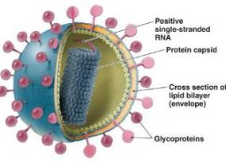
Données probantes relatives à la COVID-19 et aux services WASH
Virus enveloppé d’une fine membrane lipidique.
EAU : Le virus SARS-CoV-2 (à l’origine de la COVID-19) n’est pas présent dans l’eau de boisson ni transmis par elle.
EAUX USÉES : Le virus SARS-CoV-2 ne se transmet pas dans les eaux usées ; néanmoins, le suivi de fragments de SARS-CoV-2 peut constituer un outil efficace pour appréhender les tendances épidémiologiques.
Le virus ne se propage pas par voie orofécale ; il est relativement vulnérable dans notre environnement et connaît une inactivation plus rapide qu’un virus entérique humain non enveloppé (adénovirus, norovirus, rotavirus, hépatite A, etc.).
Peu de patients souffrent de diarrhées (entre 2 et 10 %).
Notes:
READ THE SLIDE

Slide 28
COVID-19
Principaux messages
Hygiène des mains : Un lavage des mains fréquent et efficace constitue une mesure de prévention importante. Tous les établissements de santé et les espaces publics doivent être équipés d’installations pour l’hygiène des mains.
Hygiène de l’environnement : L’utilisation d’un désinfectant basique pendant une minute est suffisamment efficace pour entraîner l’inactivation du virus.
Eau, assainissement et déchets : Les documents d’orientation de l’OMS relatifs à la gestion sans danger des services d’approvisionnement en eau de boisson et d’assainissement restent valables dans le contexte de la pandémie de COVID-19. Le processus de désinfection est tout aussi important qu’efficace.
Investissements et mesures WASH : Ils doivent faire partie intégrante de tous les plans nationaux de préparation et de lutte contre la COVID-19. Investissements « sans regret ».
Déchets biomédicaux : Des efforts doivent être déployés pour la réduction et le traitement sans danger des déchets biomédicaux liés à la COVID-19, notamment à travers des opérations de tri régulières, l’utilisation moins fréquente des gants et l’amélioration de l’hygiène des mains, la réduction des emballages, une centralisation accrue des traitements sans incinération et un renforcement du budget alloué au personnel et aux technologies de traitement.
Notes:
READ THE SLIDE

Slide 29
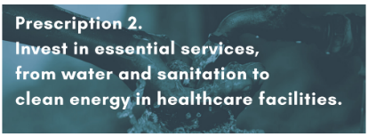
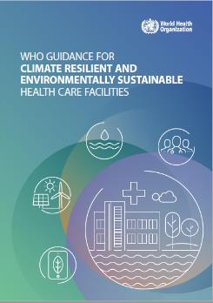
Services WASH et énergie
Un aspect essentiel du relèvement après la COVID-19
L’ensemble des investissements WASH doivent permettre de renforcer la résilience aux changements climatiques et de protéger l’environnement.
Parmi les interventions faciles à mettre en œuvre, on peut notamment citer l’achat d’autoclaves à faible coût pour le traitement des déchets, le tri et le recyclage des déchets non infectieux, un stockage accru de l’eau, l’utilisation d’un éclairage à haute efficacité énergétique ou encore l’installation d’un système d’exploitation de l’énergie solaire.
Les efforts déployés doivent favoriser la résilience aux changements climatiques des établissements de santé.
https://www.who.int/fr/publications-detail/9789240012226
Notes:
READ THE SLIDE
SAY:
Climate resilient and environmentally sustainable health care facilities are those that can better withstand climate shocks and extreme weather events, safely serve users when those events occur, have low or no carbon emissions and have minimal impact on the environment including through waste and chemicals.

Slide 30
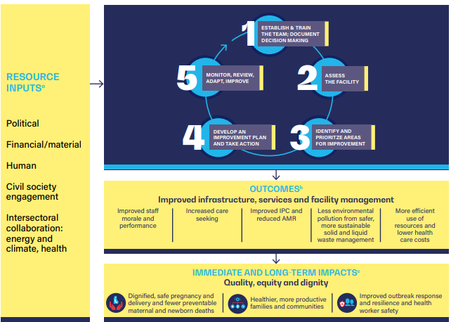
Comment le processus WASH FIT contribue-t-il à la résolution de ces problèmes ?
Notes:
SAY:
WASH FIT can be used to address all of the health issues previously mentioned. This illustrates the outcomes and expected immediate and long-term impacts from using WASH FIT. For a detailed description of the methodology, refer to the next module.

Slide 31
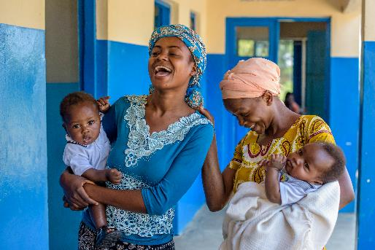
Troisième partie : Documents et cadres d’orientation mondiaux
Cibles et indicateurs utilisés à l’échelle mondiale
Résolution de l’Assemblée mondiale de la Santé relative aux services WASH dans les établissements de santé (2019)
Huit actions concrètes du Programme commun OMS/UNICEF
Mesures mises en œuvre et modalités de suivi adoptées à l’échelle nationale
Analyse mondiale des investissements à mettre en œuvre pour améliorer les services WASH dans les établissements de santé
Notes:
READ THE SLIDE

Slide 32
Cibles mondiales relatives aux services WASH dans les établissements de santé
Services élémentaires
Services de niveau supérieur
D’ici à 2020, 60 % des établissements de santé disposent au minimum des services WASH élémentaires, tant à l’échelle mondiale qu’au sein de chaque région ODD ;
D’ici à 2025, 80 % des établissements de santé disposent de services WASH élémentaires ;
D’ici à 2030, 100 % des établissements de santé disposent de services WASH élémentaires.
D’ici à 2022, les pays ayant déjà atteint l’accès universel aux services WASH élémentaires assurent la mise en place et le suivi de services de niveau supérieur ;
D’ici à 2030, 80 % des établissements de santé dans le monde proposent un accès universel à des services WASH de niveau supérieur.
Notes:
READ THE SLIDE
SAY:
A global Call to action on WASH in health care facilities, issued by the United Nations (UN) Secretary General in 2018, urged all Member States, UN agencies and partners to commit leadership and resources to addressing this fundamental challenge. In response, WHO and UNICEF developed a corresponding global workplan with these targets and a set of related metrics to guide action. These targets were agreed in 2018 and align with SDG 6.
Basic services are tracked using JMP data (see slides 6-8). Higher service levels may be defined at the country level for those countries who have already achieved basic services levels or for those countries where basic service levels are not ambitious enough.

Slide 33
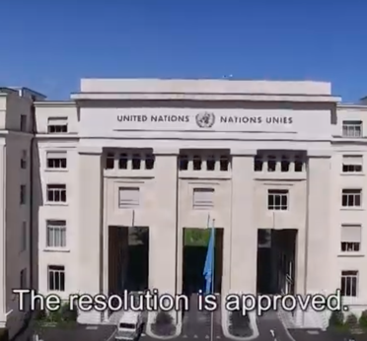
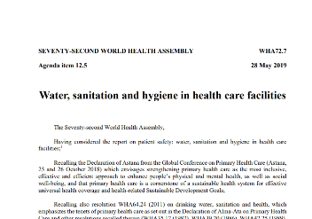
Résolution 72.7 de l’Assemblée mondiale de la Santé (2019)
Appelle L’ENSEMBLE des États Membres à :
Procéder à l’élaboration d’une feuille de route nationale et de cibles, à la mise en œuvre de services WASH dans les établissements de santé et à l’application des normes en vigueur en matière de prévention et de lutte contre les infections ;
Intégrer les normes et les indicateurs relatifs aux services WASH, à la prévention et à la lutte contre les infections aux programmes de santé et aux processus de suivi ;
Lutter contre les inégalités, en particulier dans les établissements de soins de santé primaires et ceux où se déroulent les accouchements ;
Augmenter les fonds nationaux alloués aux services WASH dans les établissements de santé.
Exhorte le Directeur général de l’OMS à :
Jouer un rôle moteur, élaborer des orientations techniques et faire rapport sur la situation mondiale ;
Mobiliser les partenaires et les investissements.
Disponible à l’adresse suivante :
https://apps.who.int/gb/ebwha/pdf_files/WHA72/A72_R7-fr.pdf.
Notes:
READ THE SLIDE
SAY:
The WHA Resolution was passed in 2019 and has the backing of ALL 194 Member States.
WHO is responsible for reporting on progress every 2 years (May 2021 and May 2023). The contents of the Resolution map to the WHO/UNICEF 2019 8 practical steps. See next slide for details of the 8 steps.

Slide 34
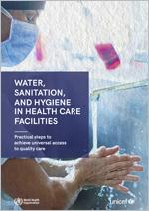
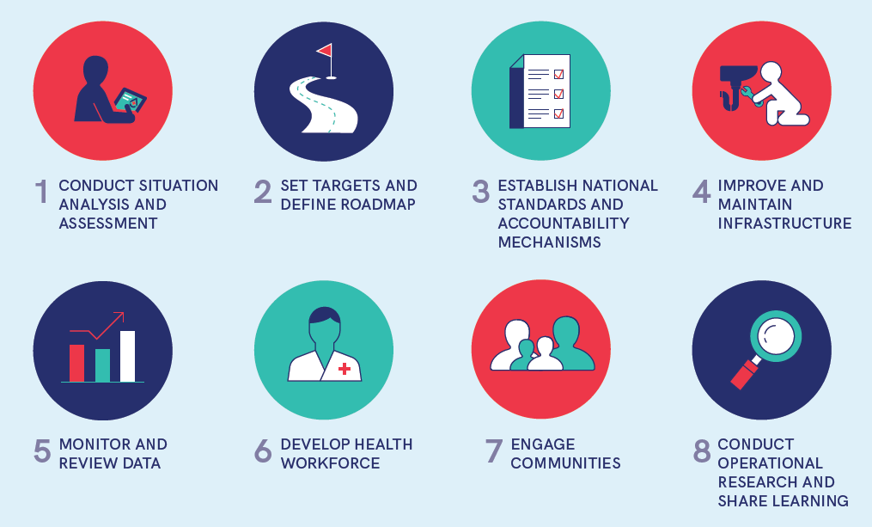
Huit actions concrètes
Orientations pratiques du Programme commun OMS/UNICEF présentes dans la résolution
Plus de 40 pays mettent en œuvre le processus WASH FIT
Notes:
SAY:
At least 60 countries are known to be progressing on developing standards, targets and funded road maps to scale up WASH in HCF through the tracking conducted by WHO/UNICEF.
These were published in 2019 by WHO and UNICEF and the basis for action related to WASH in HCF. The Resolution includes all eight actions, thus countries have committed to addressing these and reporting on them every two years at the World Health Assembly.
These 8 practical steps were published by WHO and UNICEF in 2019 and are those activities which LMIC countries need to undertake to sustain WASH services and practices in a range of health care settings, from primary to tertiary facilities. The eight steps are presented in a linear fashion, however, the actions can occur in various orders and/or simultaneously. Some actions are undertaken at the national level and some at the subnational or facility level. Some may apply to all levels.
Where step is WASH FIT?
Practical steps 1-3 should ideally be completed before beginning WASH FIT.
Conduct situational analysis: what policies, standards and guidelines are in place for guiding and implementing WASH and IPC? Who are the relevant national, sub-national and local stakeholders who are responsible for WASH in HCF and who may have a role to play in WASH FIT?
What national targets have been set? How will WASH FIT be used to help reach those targets? Is it a requirement for facilities to use WASH FIT?
Do national standards exist? If so, WASH FIT can help facilities work towards those standards. Has the WASH FIT assessment tool been updated to match national standards?
4. WASH FIT helps facilities to improve infrastructure and strengthen routine operation and maintenance.
5. Collecting regular data, both through routine data collection systems (e.g. Health management information systems – HMIS) and sharing results from regular WASH FIT assessments. These should be shared with the district health office, national government and/or implementing partner (if appropriate).
6. WASH FIT includes indicators on staffing, training, protocols, management and staff incentivization. Is it critical to have a well-trained, motivated and protected (i.e. through good occupational health) workforce.
7. The community has an important role to play, demanding change and providing feedback to the facility. At the least, a community member should be represented on the WASH FIT or QI committee.
It is important to know what is working and what could still be improved in a HCF.
8. Documenting case studies and experiences of using the tool will help to improve the methodology and guidance over time. Please share any feedback you have with WHO and UNICEF at washinhcf@who.int.

Slide 35
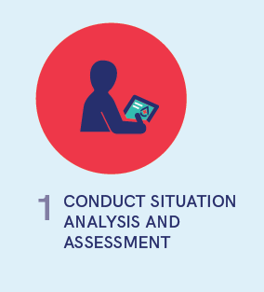
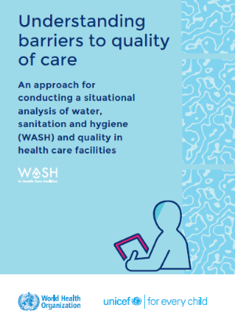
Action concrète 1
Une analyse de la situation est menée afin d’examiner les politiques en vigueur, les structures de gouvernance et les flux de financement relatifs à la santé et aux services WASH.
Une évaluation permet d’obtenir des données actualisées concernant la couverture et la conformité des services WASH.
Ces deux documents servent de base pour la hiérarchisation des mesures à prendre et la mobilisation des ressources.
Cette action éclaire l’ensemble des actions suivantes.
Le document ci-dessus (en anglais) explique comment mener une analyse de situation en s’appuyant sur un certain nombre d’exemples nationaux.
https://apps.who.int/iris/handle/10665/340297
Notes:
READ THE SLIDE

Slide 36
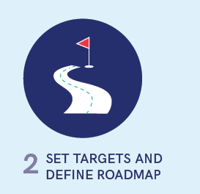
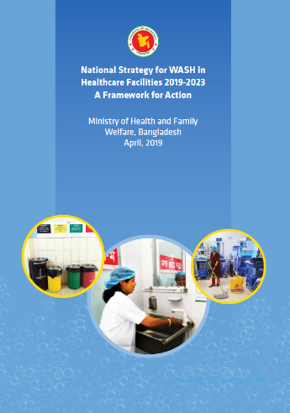
Action concrète 2
Le Gouvernement fixe des cibles précises et établit une feuille de route nationale indiquant la méthode qui sera employée pour les atteindre.
Le Gouvernement bénéficie du soutien d’une équipe nationale intersectorielle ou d’un groupe de travail technique.
L’approche adoptée, les zones d’intervention, les responsabilités, les cibles et le budget consacré à l’amélioration des services WASH font l’objet d’une planification claire pour une période donnée.
Ce processus de planification doit notamment comprendre l’estimation du coût des investissements en capital, des travaux de réhabilitation, ainsi que les dépenses récurrentes liées à l’exploitation et l’entretien.
Pour accéder à des exemples de feuilles de route et de stratégies nationales, veuillez consulter la page suivante : www.washinhcf.org/resources.
Notes:
READ THE SLDIE

Slide 37
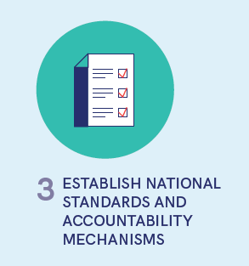
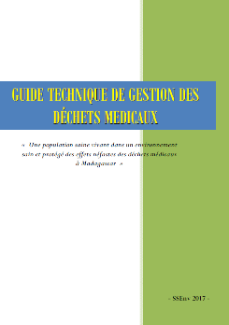
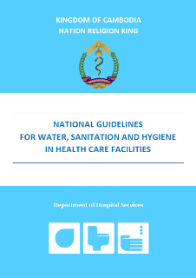
Action concrète 3
L’établissement de normes nationales permet d’orienter l’élaboration, le calcul des coûts, la mise en œuvre et l’exploitation des services WASH.
Ces normes doivent être adaptées au contexte national, diffusées et appliquées.
Des mécanismes de responsabilisation sont mis en place afin de garantir que l’ensemble des établissements de santé respectent les normes nationales.
Presque tous les pays ont déjà mis au point ou mettent à jour leurs normes en matière de services WASH et/ou de gestion des déchets dans les établissements de santé.
Notes:
READ THE SLIDE
SAY:
This step is tracked in two components: standards on WASH in HCF (general) and standards on health care waste management. In most countries, these are separate documents, but some combine into one,.

Slide 38
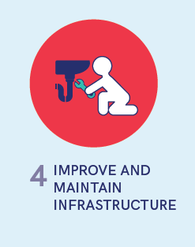
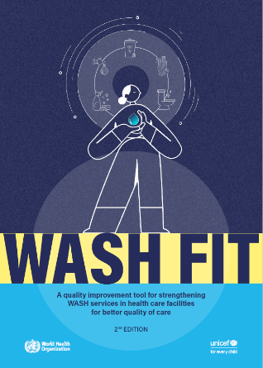
Action concrète 4
Les infrastructures WASH sont améliorées et entretenues de façon à respecter les normes nationales.
Le fonctionnement des infrastructures et des services WASH s’inscrit dans le long terme grâce à des politiques, des ressources et des stratégies adéquates.
Les infrastructures existantes sont rénovées ou modernisées de manière à favoriser leur résilience aux changements climatiques et toute nouvelle infrastructure est conçue pour respecter le climat.
Le processus WASH FIT n’est qu’un outil parmi d’autres pour améliorer les services WASH ; certains pays disposent déjà de leurs propres programmes.
Notes:
READ THE SLIDE

Slide 39
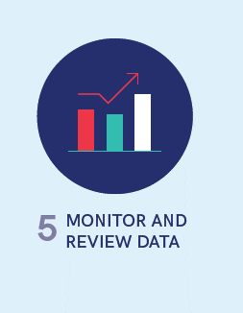
Action concrète 5
Des indicateurs relatifs aux services WASH peuvent être intégrés aux processus existants de collecte et d’examen des données concernant les établissements de santé, tels que les systèmes d’information sanitaire.
Les données font l’objet d’un processus systématique de collecte, d’analyse et de diffusion des résultats.
Les données peuvent être utilisées pour mesurer les progrès accomplis et demander aux parties prenantes concernées de rendre des comptes.
Notes:
READ THE SLIDE

Slide 40
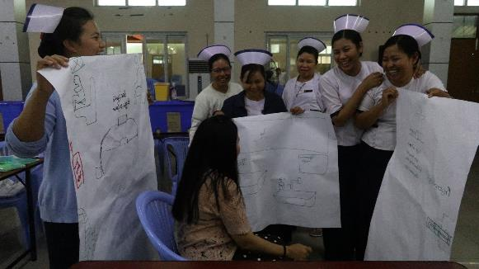
Action concrète 6
L’ensemble du personnel impliqué dans le fonctionnement du système de santé (médecins, infirmiers, sages-femmes, personnel d’entretien, etc.) doit avoir accès aux informations les plus récentes en matière de services WASH et de procédures de prévention et de lutte contre les infections.
Le personnel bénéficie d’une formation initiale et de possibilités de perfectionnement professionnel.
Au Myanmar, des infirmières sont formées aux questions relatives à l’égalité des genres, au handicap et à l’inclusion sociale. © WaterAid
Notes:
READ THE SLIDE

Slide 41
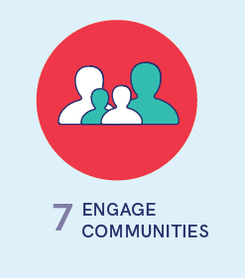
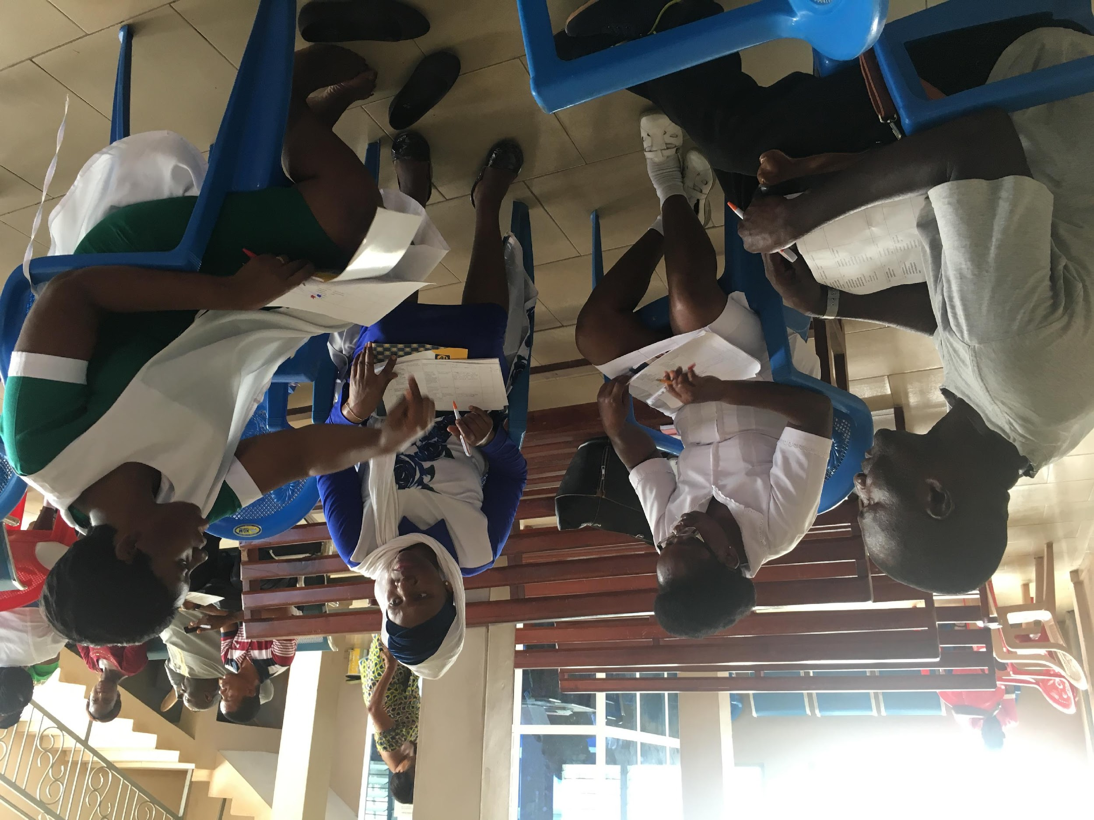
Action concrète 7
Les membres des communautés jouent un rôle important dans la forme que prennent les services de santé, dans leur utilisation, dans l’importance du recours aux soins et dans le retour d’informations.
Les communautés sont impliquées dans l’élaboration des politiques WASH et dans l’examen régulier des données relatives à la couverture et au déploiement des services WASH.
Les communautés jouent un rôle important dans le processus WASH FIT.
Au Ghana, une personne représentant la communauté participe aux échanges de l’équipe WASH FIT.
Notes:
READ THE SLIDE
SAY:
community engagement is featured as part of WASH FIT in the methodology module.

Slide 42
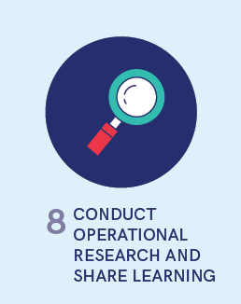
Action concrète 8
Il est important que des activités externes d’examen et de recherche soient menées en vue de tester l’efficacité des approches innovantes mises en œuvre, d’accompagner leur déploiement et d’ajuster les stratégies de programme.
Ces activités contribuent à une meilleure compréhension du problème (quoi, comment et pourquoi), des solutions à envisager et des cibles d’investissement à privilégier.
© OMS/Uma Bista
Notes:
READ THE SLIDE

Slide 43
Outil national de suivi des progrès
Plus de 60 pays sont actuellement en bonne voie pour la mise en œuvre de la résolution de l’Assemblée mondiale de la Santé et des actions concrètes.
Pour présenter et actualiser des données relatives à votre pays, veuillez consulter la page suivante : https://washinhcf.org/country-progress-tracker/.
Notes:
SAY:
The country tracker can be found at https://washinhcf.org/country-progress-tracker/. It tracks country progress on 6 of the 8 practical steps.
Health partners in child/maternal health, AMR, IPC, vaccines and emergencies using tracker to better understand and target efforts
For full details of how countries are tracked, refer to page 124 of Fundamentals First.
Data were collected through four main ways: a questionnaire distributed to countries through WHO and UNICEF regional offices between September 2019 and April 2020; review of resources posted on www.washinhcf.org and presentations and information shared at regional and country events and conferences; information shared by implementing
partners; and follow up phone interviews with WHO and UNICEF country offices and government counterparts. Following data extraction, the tracker was sent to WHO and UNICEF country offices for validation by respective government counterparts. Where available, corresponding documents (e.g. copies of national standards, training reports) have been uploaded to www.washinhcf.org/resources and can be found by searching by country.

Slide 44
Des progrès sont en cours
Mais il reste du chemin à parcourir !
Notes:
SAY:
These infographics summarise the country progress data from the 2020 Fundamentals First report. The figures have been slightly updated since this publication (with new countries being added) but the general statistics remain similar. The majority of countries have, or are working on standards, and have conducted situational analyses and developed roadmaps.

Slide 45
Exemples de mesures appliquées par les pays « champions »
RÉP. DÉM. POPULAIRE LAO. Les mécanismes nationaux de financement de la lutte contre la COVID-19 ont permis de lever plus de 2 millions de dollars des États-Unis pour la mise en œuvre de normes WASH résilientes aux changements climatiques et de bonnes pratiques en matière d’hygiène des mains, et pour le déploiement de nouvelles technologies.
MALI. L’instauration d’un groupe de travail sur les services WASH dans les établissements de santé et l’intégration d’indicateurs spécifiques au sein de la plateforme habituelle de suivi ont permis de cerner les lacunes, ce qui s’avère crucial dans les situations de crise prolongée.
COLOMBIE.
La Première dame a créé une coalition régionale rassemblant divers porte-paroles et personnalités politiques influentes.
CAMBODGE. Des recherches ont été menées afin d’étudier les comportements adoptés en matière d’hygiène lors des accouchements et ont abouti à la mise en œuvre d’une intervention multimodale adaptée au contexte et destinée à améliorer la qualité des pratiques.
GHANA. Les communautés peuvent attribuer une note aux services utilisées et contribuent à leur amélioration en proposant des solutions qui sont ensuite évaluées par le système national de suivi sanitaire.
‹#›
Notes:
NOTE FOR TRAINER:
This slide may be modified to include different countries examples that are more relevant to the national/regional/local context.
SAY:
This image is taken from Fundamentals First (page 50-51). The document contains case studies for all countries highlighted on the map describing which practical steps they have implemented and how. Further information on country progress can be found on www.washinhcf.org in the Stories (https://washinhcf.org/search-updates/) and Resources (https://washinhcf.org/resources/) sections.
If you have other examples of country work, please share with washinhcf@who.int or via the website at https://washinhcf.org/share-your-story/.

Slide 46
Investir dans les services WASH : Faibles coûts et rendement élevé
 | Ensemble des établissements |  | Établissements hospitaliers |  | Établissements non hospitaliers
 | Coût (milliards de dollars É.-U.) | % | Coût (milliards de dollars É.-U.) | % | Coût (milliards de dollars É.-U.) | %
Eau | 1,5 | 20 | 0,05 | 0,7 | 1,5 | 19
Assainissement | 1,8 | 23 | 0,08 | 1 | 1,7 | 22
Hygiène | 0,8 | 11 | 0,12 | 1,5 | 0,7 | 9
Gestion des déchets | 3,7 | 46 | 0,2 | 3,1 | 3,4 | 44
L’accès universel aux services WASH de base d’ici à 2030 dans l’ensemble des pays les moins avancés coûtera en moyenne 6,5 à 9,6 milliards de dollars É.-U., soit 0,60 dollar É.-U. par personne et par an.
Dans les pays les moins avancés, le coût annuel des services WASH dans les établissements de santé représente 3 % des dépenses publiques annuelles récurrentes consacrées à la santé et 3 % du coût annuel de l’accès universel aux services WASH.
Les dépenses les plus élevées sont celles en matière de gestion des déchets et de soins de santé primaires
Source : Chaitkin, et al., « Estimating the cost of achieving basic water, sanitation, hygiene, and waste management services in public health-care facilities in the 46 UN designated least-developed countries: a modelling study », Lancet Global Health, 2022. Disponible à l’adresse suivante : https://www.thelancet.com/journals/langlo/article/PIIS2214-109X(22)00099-7/fulltext.
Notes:
READ THE SLIDE
SAY:
The costs for WASH in health care facilities are modest compared to current government spending on health. However many facility, district and national health budgets do not allocate funds to support recurrent costs of maintaining WASH infrastructure. Thus such budget lines need to be included and WASH and health actors needs to engaging in health financing policy dialogue to support appropriate inclusion of such costs.
The range for operation and maintenance is the per capita cost in 2030; it would cost only $0.10 in year 1 and then scale up each year as more infrastructure is installed.

Slide 47
Actions à mener à l’échelle mondiale
Quelle contribution pouvez-vous apporter en tant qu’individu ou qu’organisation ?
Notes:
SAY:
These are the recommendations from the 2020 Fundamentals First report for action at the global level. These recommendations still remain true. Ask participants how these recommendations relate to their experience? Could they act on any of them in their work?

Slide 48
Que vous soyez décideurs ou exécutants, dans les services WASH comme dans le secteur de la santé, chaque voix et chaque geste compte !
S’informer et s’impliquer
Apprenez à connaître la situation de votre pays/de votre établissement de santé ;
Joignez vos efforts à ceux des autres acteurs de la santé.
Rester connectés
Donnez votre point de vue et partagez vos questions et remarques @WASH_for_health ;
Consultez la page www.washinhcf.org/contact et ajoutez des ressources au portail de connaissances.
S’engager et agir
Contribuez au respect des quatre grandes recommandations ;
Collaborez avec le Ministère de la santé et les partenaires afin de mettre en œuvre les actions concrètes qui permettront d’améliorer les services WASH dans les établissements de santé et de renforcer le processus WASH FIT.
Portail de connaissances mondial sur les services WASH dans les établissements de santé
www.washinchf.org
Notes:
READ THE SLIDE
SAY:
Four global recommendations are shown on the previous slide. These recommendations are published in Fundamentals First (2020).

Slide 49
Lectures complémentaires
Divers
OMS/UNICEF, Outil d’amélioration de l’eau, de l’assainissement et de l’hygiène dans les établissements de santé (WASH FIT), 2018. Disponible à l’adresse suivante : https://www.who.int/fr/publications/i/item/9789241511698.
OMS, Normes essentielles en matière de santé environnementale dans les structures de soins, 2008. Disponible à l’adresse suivante : https://www.who.int/fr/publications/i/item/essential-environmental-health-standards-in-health-care.
Eau
OMS, Directives de qualité pour l’eau de boisson, 4e édition. Organisation mondiale de la Santé, Genève, 2011. Disponible à l’adresse suivante : https://www.who.int/fr/publications/i/item/9789241549950.
OMS, Results of round II of the WHO international scheme to evaluate household water treatment technologies, 2019. Disponible à l’adresse suivante : https://apps.who.int/iris/handle/10665/325896.
Assainissement
OMS, Lignes directrices relatives à l’assainissement et à la santé. Organisation mondiale de la Santé, Genève, 2018. Disponible à l’adresse suivante : https://www.who.int/fr/publications/i/item/9789241514705.
Déchets
OMS, Safe management of wastes from health care activities, Second edition. Organisation mondiale de la Santé, Genève, 2014. Disponible à l’adresse suivante : https://www.who.int/publications/i/item/9789241548564.
OMS, La gestion sécurisée des déchets médicaux (Déchets d’activités de soins) – Résumé. Organisation mondiale de la Santé, Genève, 2017. Disponible à l’adresse suivante : https://apps.who.int/iris/handle/10665/272385.
OMS, Aperçu des technologies pour le traitement de déchets infectieux et de déchets piquants/coupants/tranchants provenant des établissements de santé, 2019. Disponible à l’adresse suivante : https://apps.who.int/iris/handle/10665/330920.

Slide 50
Lectures complémentaires
Nettoyage de l’environnement
CDC, Meilleures pratiques pour le nettoyage de l’environnement dans les établissements de soins de santé avec des ressources limitées. Centres pour le contrôle et la prévention des maladies des États-Unis, 2019. Disponible à l’adresse suivante : https://www.cdc.gov/hai/pdfs/prevent/BestPracAfrica-for-MLS-French-508c.pdf.
COVID-19
Note technique relative aux services WASH et à la COVID-19. Disponible à l’adresse suivante : https://www.who.int/fr/publications/i/item/WHO-2019-nCoV-IPC-WASH-2020.4.
OMS, « Lutte anti-infectieuse lors de la prise en charge des patients chez lesquels on suspecte une infection par un nouveau coronavirus », 2020. Disponible à l’adresse suivante : https://www.who.int/fr/publications/i/item/infection-prevention-and-control-during-health-care-when-novel-coronavirus-(ncov)-infection-is-suspected-20200125.
Situations d’urgence
OMS/WEDC, « Updated technical notes on WASH in emergencies » (ensemble de 15 notes d’orientation techniques), 2013. Disponible à l’adresse suivante : https://www.who.int/teams/environment-climate-change-and-health/water-sanitation-and-health/environmental-health-in-emergencies/technical-notes-on-wash-in-emergencies.
Qualité des soins et procédures de prévention et de lutte contre les infections
OMS, Standards pour l’amélioration de la qualité des soins maternels et néonatals dans les établissements de santé, 2016. Disponible à l’adresse suivante : https://www.who.int/fr/publications/i/item/9789241511216.
OMS, Global guidelines for the prevention of surgical site infection, Second edition, 2018. Disponible à l’adresse suivante : https://www.who.int/publications/i/item/global-guidelines-for-the-prevention-of-surgical-site-infection-2nd-ed.
OMS, « “Un soin propre est un soin plus sûr”. À bonne hygiène, bons soins », 2005. Disponible à l’adresse suivante : https://www.who.int/fr/news-room/events/detail/2005/10/13/default-calendar/clean-care-is-safer-care.

